Slide 1
高通量抗菌活性筛选在红树林内生真菌研究中的应用
中山大学化工学院创新基金答辩
作者：黄名
专业：2006级 化学生物学
指导老师：刘岚 副教授
日期：2010年6月18日

Slide 2
1.选题意义
2.实验结果与讨论
3.创新之处及研究展望
4.致谢
OUTLINE

Slide 3
1. 选题意义
南海红树林内生真菌是个巨大的微生物新资源，在天然药物研究中具有巨大的开发和应用潜力。
已报导的红树林微生物产生的代谢产物活性主要集中在抗菌类、杀虫、酶类、酶抑制剂、抗氧化、细胞毒活性等。
目前相关研究中普遍存在化学研究与生物学研究脱节、未能形成有机整体的问题。追求新化合物的发现及文章发表，而活性研究较少或研究不深入。

Slide 4
2. 实验结果与讨论
对23株已编号的红树林内生真菌分别以PDA和GYT培养基进行静置及摇床培养，混合培养液以等体积乙酸乙酯萃取浓缩得粗提物1~95 。

Slide 5
2. 实验结果与讨论
采用大肠杆菌(Escherichia coli)、金黄色葡萄球菌(Staphylicoccus aureus)以96孔板高通量筛选法对各初提物进行抗菌活性初筛。

Slide 6
2. 实验结果与讨论
选出11个样品进行大肠杆菌的最小抑菌浓度测试、22个样品进行金黄色葡萄球菌的最小抑菌浓度测试。
其中085035 (PDA)、 094303 (PDA)、HN 3-4A (GYT)、 HN 18-2A (GYT) 、 HNY 10-4B (GYT)对两种菌均有一定抑制作用。而MBL 1-1-1的PDA和GYT提取物分别对E.coli和S.aureus起抑制作用。

Slide 7
2. 实验结果与讨论
选出11个样品进行大肠杆菌的最小抑菌浓度测试、22个样品进行金黄色葡萄球菌的最小抑菌浓度测试。
而其GYT和PDA粗提物均对S.aureus起抑制作用的有094905 、HN 11-4A 、HN 18-4B 、HN 22-5B 。
其GYT和PDA粗提物均对S.aureus起抑制作用的有094905 、HN 11-4A 、HN 18-4B 、HN 22-5B 。

Slide 8
2. 实验结果与讨论
选出11个样品进行大肠杆菌的最小抑菌浓度测试、22个样品进行金黄色葡萄球菌的最小抑菌浓度测试。
MBL 1-1-1的GYT和PDA粗提物分别对E.coli和S.aureus起抑制作用。

Slide 9
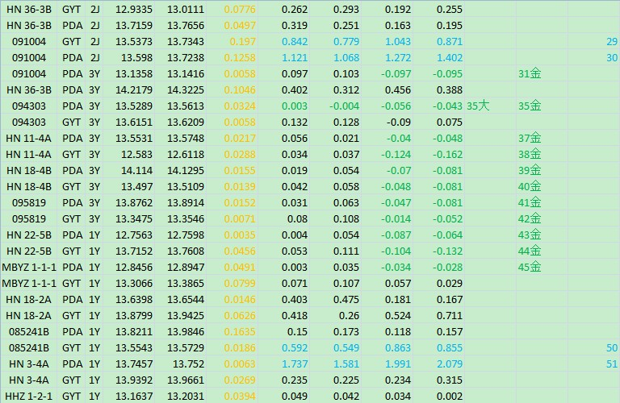
094303 (PDA)
HN 11-4A
HN 18-4B
095819
HN 22-5B

Slide 10
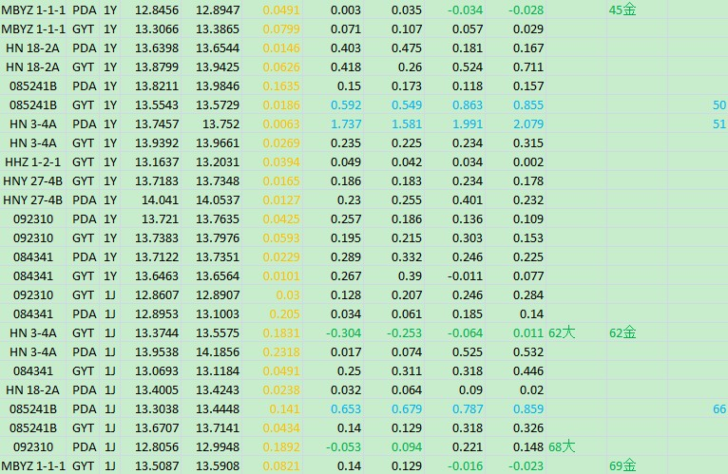
HN 3-4A (GYT)

Slide 11
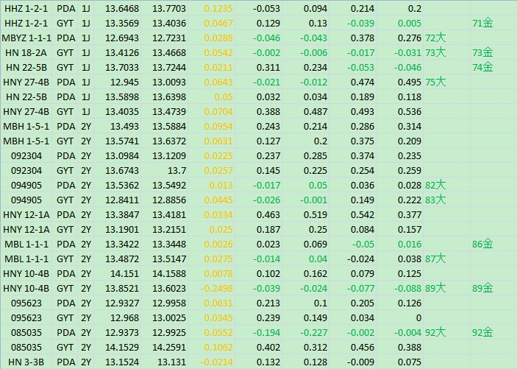
HN 18-2A (GYT)
HNY 10-4B (GYT)
085035 (PDA)

Slide 12
序号 | 靶菌株 | 菌株编号及培养基 | MIC (mg/mL)
35 | E.coli | 094303 (PDA) | #VALUE!
62 | E.coli | HN 3-4A (GYT) | 38
68 | E.coli | 092310 (PDA) | #VALUE!
72 | E.coli | MBYZ 1-1-1 (PDA) | 56
73 | E.coli | HN 18-2A (GYT) | 49
75 | E.coli | HNY 27-4B (PDA) | 59
82 | E.coli | 094905 (PDA) | 12
83 | E.coli | 094905 (GYT) | 41
87 | E.coli | MBL 1-1-1 (GYT) | 25
89 | E.coli | HNY 10-4B (GYT) | #VALUE!
92 | E.coli | 085035 (PDA) | 10

Slide 13
序号 | 靶菌株 | 菌株编号及培养基 | MIC (mg/mL)
18 | S.aureus | HN 3-3B (GYT) | 67
19 | S.aureus | 095819 (GYT) | 22
24 | S.aureus | HN 11-4A (PDA) | 70
31 | S.aureus | 091004 (PDA) | 1.1
35 | S.aureus | 094303 (PDA) | 28
37 | S.aureus | HN 11-4A (PDA) | 18
38 | S.aureus | HN 11-4A (GYT) | 12
39 | S.aureus | HN 18-4B (PDA) | 5
40 | S.aureus | HN 18-4B (GYT) | 6.5
41 | S.aureus | 095819 (PDA) | 7
42 | S.aureus | 095819 (GYT) | 10

Slide 14
序号 | 靶菌株 | 菌株编号及培养基 | MIC (mg/mL)
43 | S.aureus | HN 22-5B (PDA) | 7.5
44 | S.aureus | HN 22-5B (GYT) | 15
45 | S.aureus | MBYZ 1-1-1 (PDA) | 30
62 | S.aureus | HN 3-4A (GYT) | 154
69 | S.aureus | MBYZ 1-1-1 (GYT) | 78
71 | S.aureus | HHZ 1-2-1 (GYT) | 44
73 | S.aureus | HN 18-2A (GYT) | 48
74 | S.aureus | HN 22-5B (GYT) | 16
86 | S.aureus | MBL 1-1-1 (PDA) | 22
89 | S.aureus | HNY 10-4B (GYT) | 144
92 | S.aureus | 085035 (PDA) | 53

Slide 15
2. 实验结果与讨论
此外，分别选出对两种菌具有潜在刺激细胞生长作用的11个样品，仿效最小抑菌浓度测试，绘制不同样品浓度下两种菌的生长曲线。
其中 091004的GYT和PDA粗提物均对菌的生长有刺激增殖作用。
而 095819的GYT和PDA粗提物对菌的生长有明显不同的作用。

Slide 17
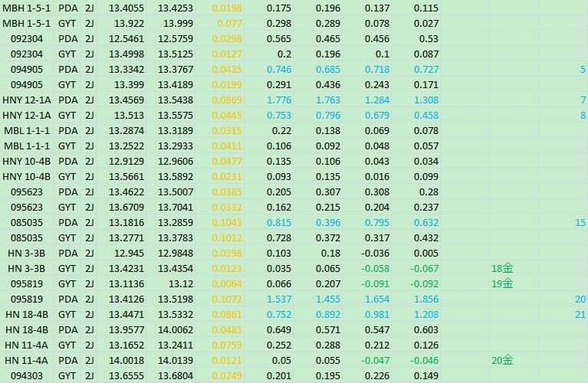

Slide 18
序号 | 靶菌株 | 菌株编号及培养基 | MIC (mg/mL)
18 | S.aureus | HN 3-3B (GYT) | 67
19 | S.aureus | 095819 (GYT) | 22
24 | S.aureus | HN 11-4A (PDA) | 70
31 | S.aureus | 091004 (PDA) | 1.1
35 | S.aureus | 094303 (PDA) | 28
37 | S.aureus | HN 11-4A (PDA) | 18
38 | S.aureus | HN 11-4A (GYT) | 12
39 | S.aureus | HN 18-4B (PDA) | 5
40 | S.aureus | HN 18-4B (GYT) | 6.5
41 | S.aureus | 095819 (PDA) | 7
42 | S.aureus | 095819 (GYT) | 10

Slide 19
E.coli ⑤号样品——095819 (PDA)

Slide 20
HNY 12-1A

Slide 21
HNY 12-1A

Slide 22
HNY 12-1A
中等浓度下，刺激生长作用明显

Slide 23
HNY 12-1A

Slide 24
HNY 12-1A

Slide 25
HNY 12-1A

Slide 26
HNY 12-1A
中等浓度下，刺激生长作用明显

Slide 27
HNY 12-1A

Slide 28
E.coli 空白对照

Slide 29
E.coli ①号样品

Slide 30
E.coli ②号样品

Slide 31
E.coli ③号样品

Slide 32
E.coli ④号样品

Slide 33
E.coli ⑤号样品

Slide 34
E.coli ⑥号样品

Slide 35
E.coli ⑦号样品

Slide 36
S.aureus 空白对照

Slide 37
S.aureus ①号样品

Slide 38
S.aureus ②号样品

Slide 39
S.aureus ③号样品

Slide 40
S.aureus ④号样品

Slide 41
S.aureus ⑤号样品

Slide 42
S.aureus ⑥号样品

Slide 43
S.aureus ⑦号样品

Slide 44
3. 创新之处及研究展望
本文对实验室已有的内生真菌菌株较系统地进行了分批培养并获得粗提物，协助选择优势菌种、建立分级粗提物库，为日后分离工作提供生物学指标。
此外，关于粗提物对细菌细胞的刺激生长和增殖作用也是少见报道的。本文绘制了一系列生长OD-t曲线，可进一步补充化合物的生物学信息。

Slide 45
3. 创新之处及研究展望
多数微生物粗提物中的化学成分往往存在相互间的协同作用和拮抗作用，活性筛选体系无法完全克服假阳性和假阴性现象，甚至会造成有意义的先导化合物的漏失。
本实验所得数据均是基于所培养的红树林内生真菌的粗提物，还需联合高效液相色谱法、HPLC-MS联用等进一步的仪器分析方法才能得到有用的化合物信息。

Slide 46
4. 致谢
导师刘岚副教授从理论上和实践上对本文的工作做了深入细致的指导，在此向导师致以诚挚的谢意和崇高的敬意；感谢有机化学研究所的马林教授对本论文抗菌实验的指导与帮助。
同时对有机所的全体老师和师兄师姐的支持和帮助表示感谢。
本实验得到中山大学化学与化工学院第十届创新化学实验与研究基金的资助，特此鸣谢！

Slide 47
谢谢！
欢迎提问指正！

